Slide 1
세무 업무 인수 인계
2016. 07.
경영정보팀 장영재

Slide 2
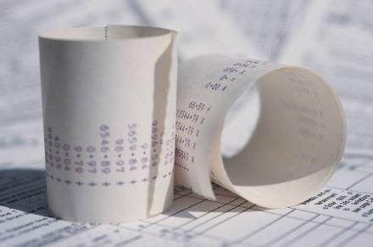
목차
개요
세무신고
세무자료
세무신고파일

Slide 3
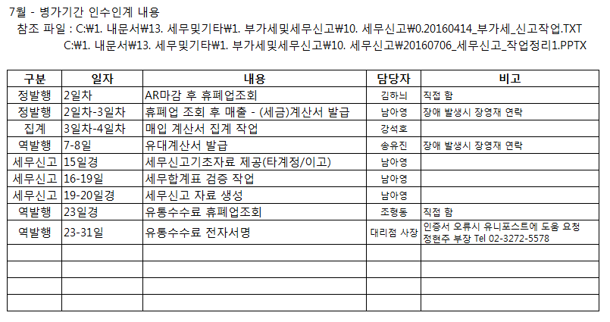
1. 세무 인수인계 개요

Slide 4
2. 세무신고(이세로 자료 수집 및 검증) – 13일경
국세청
ZDTV3T_NTS
XXC_TAX_ESERO
XXC_TAX_합계표작성대상
1. 매일 자동 수집
(유니포스트)
2. 13일경 수집
(스크립트로 실행)
3. 합계표 작업
1) 국세청 자료 -> ZDTV3T_NTS(매입통합)
- 유니포스트에서 매일 자동 수집 처리함.
2) ZDTV3T_NTS -> XXC_TAX_ESERO(합계표 작업용)
- 시은 : 12일경 스크립트로 수동 수집함
- C:\1. 내문서\13. 세무및기타\1. 부가세및세무신고\10. 세무신고 \ 01.20160113_이세로자료_계산서_INSERT.SQL
3) 합계표 작업 -> 세무계에서 진행(15일-20일)
- 합계표 선정 : 과세(XCTAX1310) / 면세(XCTAX1311)
- 선정작업 / 불일치 확인 / 수동분 저장
- 신고자료 만들기 : 과세(XCTAX1106) / 면세(XCTAX1201)
- 추가자료 넣기 / 신고자료 만들기
- 신고파일 만들기 : 과세(XCTAX1107) / 면세(XCTAX1202)
- 신고파일 만들기
- 레이블 만들기 : 과세(XCTAX1109) / 면세(XCTAX1203)
- 레이블 만들기

Slide 5
3. 세무자료 – 14일경
1. 공장간 이고 자료
1) 집계 스크립트 실행
C:\1. 내문서\13. 세무및기타\00. 프로그램\2. 스크립트 \X(TEST_SCRIPT)XXC_세무신고_이고자료_K(v4)
2) 아래 스크립트에서 엑셀로 다운받아 전달함. ( 10_이고상세 / 20_이고집계 )
C:\1. 내문서\13. 세무및기타\1. 부가세및세무신고\10. 세무신고 \ 03.20150417_4_공장간_이고자료조회_면세농산물포함
2. 기타입출고(현물접대) 자료 – 집계 / 상세
1) 아래 스크립트에서 엑셀로 다운받아 전달함. (30_기타입출고_현물_집계, 40_기타입출고_현물_상세)
C:\1. 내문서\13. 세무및기타\1. 부가세및세무신고\10. 세무신고 \ 02.20140116_1_타계정_기타입출고_현물접대내역

Slide 6
4. 세무신고 파일생성 – 18-19일경
법인카드 신고파일 만들기
1) 집계 스크립트 실행
C:\1. 내문서\13. 세무및기타\00. 프로그램\2. 스크립트 \ X(TEST_SCRIPT)xxc_세무자료집계_k(v4)_법인카드
2. 세무 신고파일 전달
1) FTP로 DB 서버 접속
- DB 서버 FTP 주소 : 210.126.129.201
- 아이디 : sdcmilk / 비밀번호 : 뻬뻬로@
- 경로 : /grdt105/MILK_DOC
2) 파일 다운 받아 / 메신저로 세무계에 보내줌.
- Jxxxx 파일 7개 – 사업장별 세금계산서
- Hxxxx 파일 7개 – 사업장별 계산서
- Kxxxx 파일 7개 – 사업장별 법인카드

Slide 7
-끝-

